Slide 1
Книга Памяти. Выставка картин.
Совместный проект руководителя до «аппликация соломкой», шашковой т.н., учащихся и их родителей.

Slide 2
«Нет в России семьи такой,
Где б не памятен свой герой»

Slide 3
Титов Константин Иванович (16.04.1913-8.05.2007)
Автор: Титова Ника Ученица 1 «Г» класса, ГБОУ Школа №1164 г. Москвы
Титова Мария Львовна

Slide 4
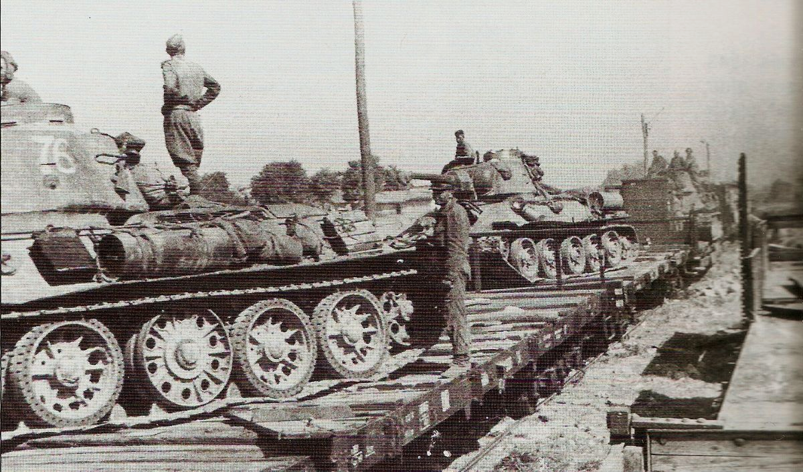
Мой прадедушка родился в г. Киржачь Владимирской области, а прожил всю жизнь в деревне Терехово, что стоит на берегу Москвы-реки. Семья была большая. Прадедушка был пятым ребенком в семье. К началу войны дедушка работал учителем физики и математики в местной школе и, как только услышал о начале войны, тут же ушел на неё добровольцем. Поступил на службу в 26-ю гвардейскую механизированную бригаду в 7-ой механизированный полк. Прошел всю войну от Москвы до Берлина. Дедушка обеспечивал бесперебойную работу военной техники, средств радиосвязи, отвечал за сохранность документов. Бригада включала в себя 3 мотострелковых батальона, минометный и артиллерийский батальоны, роты ПТР, автоматчиков, разведчиков, управления , технического обеспечения, инженерно-минную, автомобильную, медико-санитарный взвод, зенитно-пулеметный и 215–й танковый полк, и 2 механизированных полка. 31августа 1943 года за отличия в боях под городом Севск, бригаде было присвоено почетное наименование «Севская».

Slide 5
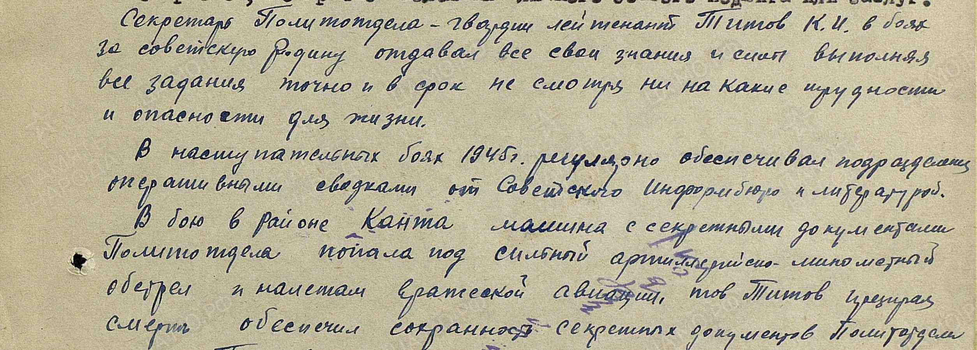
15 сентября 1943 года за образцовое выполнение боевых заданий командования на фронте борьбы с немецкими захватчиками и, проявленные при этом доблесть и мужество, бригада была награждена орденом «Красного Знамени».

Slide 6
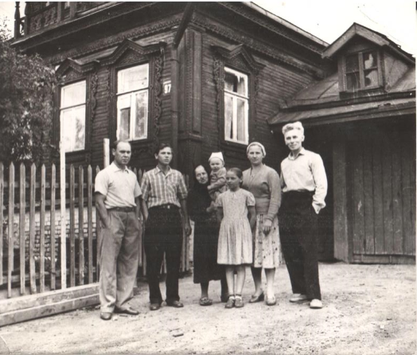
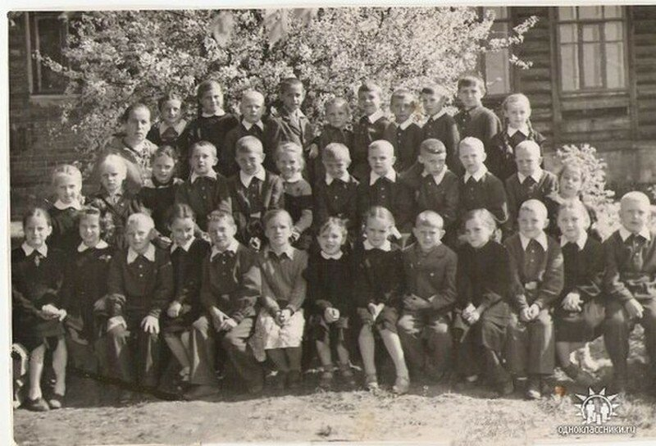
Боевой путь
В составе свой бригады, мой прадедушка Константин Иванович участвовал в боях по освобождению Советского Союза от фашистов на Московском, Брянском, Орловском, Белорусском, Украинском, Воронежским, Калининском, Центральном, Прибалтийском фронтах. 9 Мая 1945 он встретил в Праге, куда был назначен временным главой города для налаживания жизни города. После, дедушке предлагали стать бургомистром в одном из городов Германии, но, будучи патриотом и членом партии, он категорически отверг предложение и вернулся в родную деревню Терехово, где следующие 40 лет продолжал преподавать физику и математику деткам. Известно, что в 70-х годах выпускники дедушки просили переименовать школу его именем, но дедушка отказался, считая, что человек должен быть скромным .

Slide 7
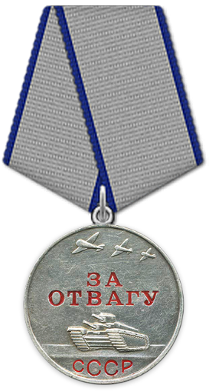
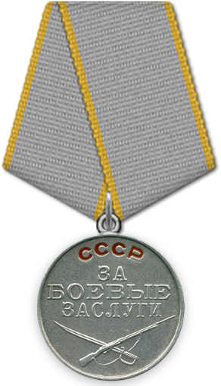
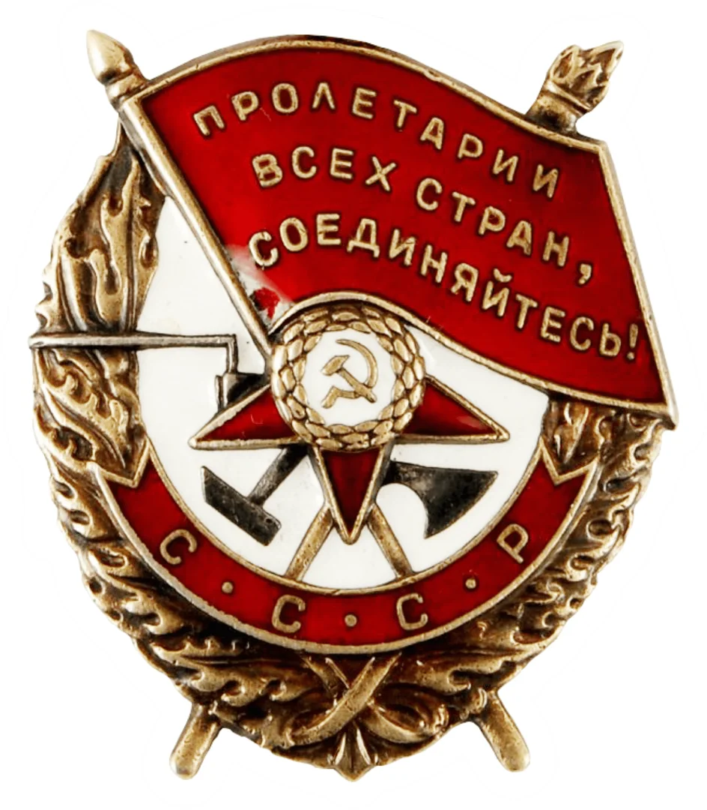
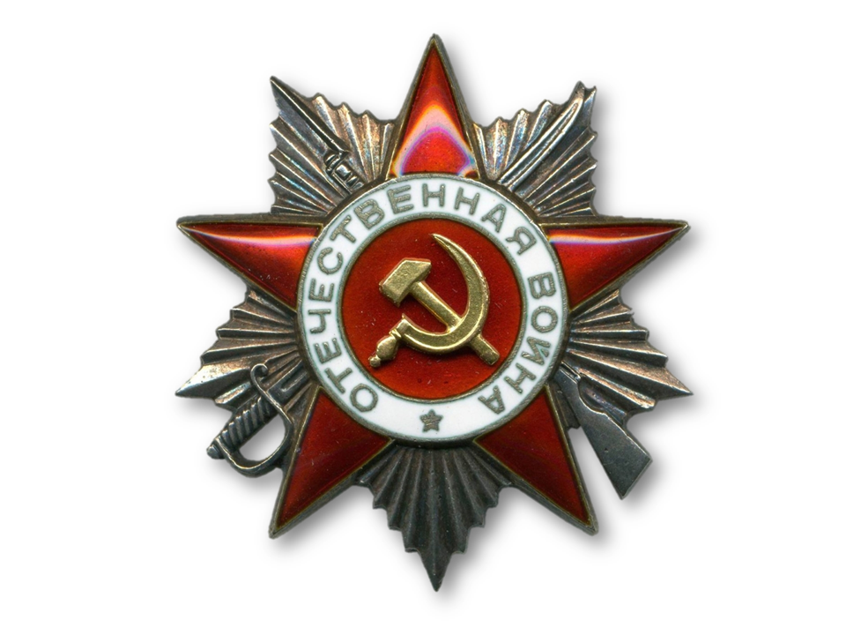
Из тех наград, о которых мы знаем, у Константина Ивановича были Медаль «За боевые заслуги», Медаль «За отвагу», Орден Красного Знамени, Орден Отечественной Войны I степени.

Slide 8
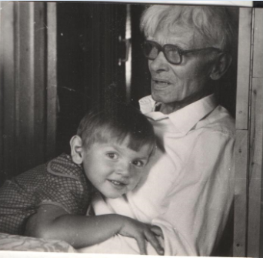
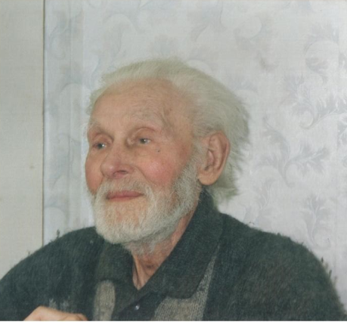
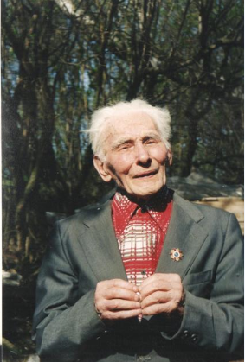
„Нет более тяжкого преступления, чем ненужная война.“ Лион Фейхтвангер ( Тост-высказывание, которое мой прадед произносил до конца своих дней на праздник 9 Мая)

Slide 9
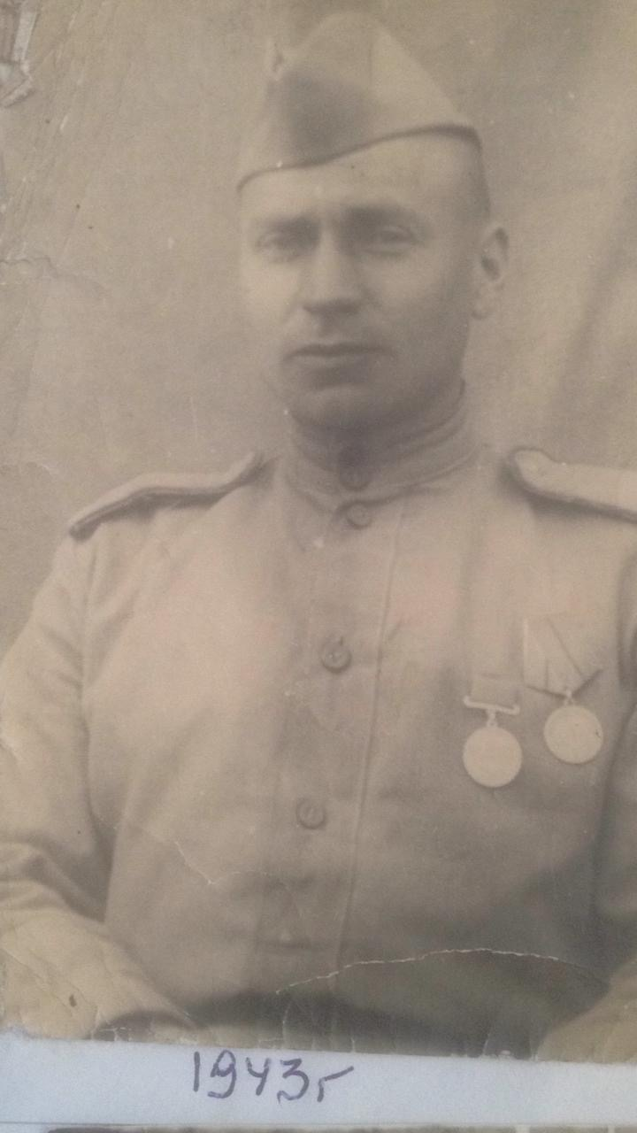
Бычков Александр Андреевич (05.11.1914 - 15.05.2006)
Автор: Дюженков Даниил
Ученик 1 «В» класса, ГБОУ Школа №1164 г. Москвы
Дюженков Александр Михайлович и Дюженкова Валерия Николаевна

Slide 10
Бычков Александр Андреевич в августе 1942 года призван в Советскую армию. Служил связистом во 2-ой Гвардейской армии. Начинал служить в качестве рядового, впоследствии был назначен командиром отделения, и, позднее помощником командира взвода. Участвовал в боевых операциях на фронтах – Сталинградском (участник Сталинградской битвы), Донском, Степном, 4 –ом Украинском, 1 – ом Прибалтийском, 3 – ем Белорусском. В декабре 1945 года демобилизован. Во время боевых операций прадедушка обеспечивал устойчивую связь для управления войсками и оповещения об обстановке на фронтах, снабжал штабы необходимыми сведениями, доставлял оперативную информацию в боевые части, передавал на места боевые приказы командования.

Slide 11
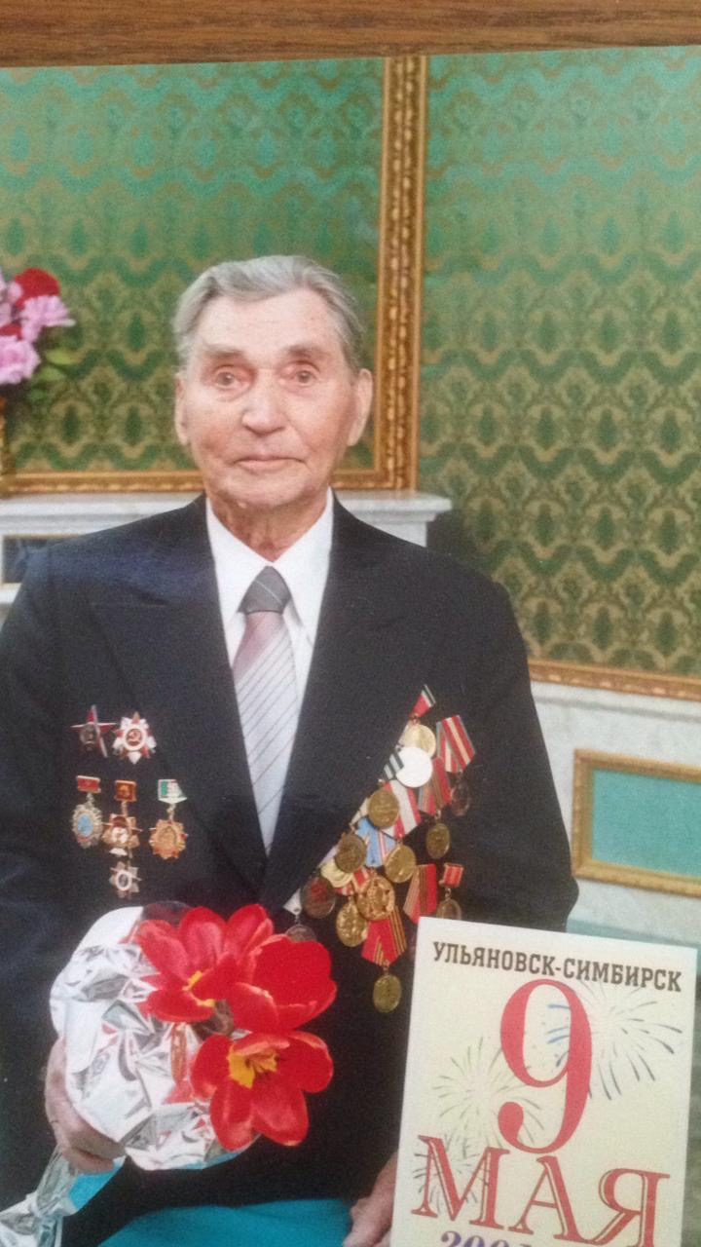
Военный историк В.С. Хохлов пишет: «Подвиг связиста — особый подвиг. Далекий от внешнего эффекта. От четкой работы связистов зависит быстрота и своевременность передачи донесений, распоряжений, приказов и команд, наибольшая потребность в которых возникает именно в условиях напряженного боя, особенно в критических ситуациях. Поэтому труд связиста на войне — самый необходимый, самый почетный и ответственный, от него часто зависит успех боя и всей операции».

Slide 12
Вот один из рассказов моего прадедушки про войну: «Как-то раз прадедушка с несколькими бойцами прокладывал связь и попал в окружение. Чтобы не попасть в плен, солдатам пришлось уйти в болото и просидеть по горло в холодной воде около 12 часов, пока немцы ходили по лесу и их искали. После этого связь была налажена и задание выполнено. Все бойцы после этого очень сильно заболели, но зато все остались в живых и была налажена связь.»
За мужество и героизм, проявленные в борьбе с немецко-фашистскими захватчиками, Бычков Александр Андреевич был награжден:
Орденом Красной звезды
медалью «За боевые заслуги»
медалью «За взятие Кенигсберга»
орденом «Отечественной войны»
медалью «За оборону Сталинграда»
медалью «За Сталинградскую битву»
медалью «За победу в Великой Отечественной войне»

Slide 13
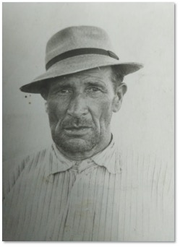
Горячев Федор Иосифович (1904-1992)
Автор: Гурьяшкина Мария
Ученица 3 «В» класса, ГБОУ Школа № 1164 г. Москвы
Гурьяшкина Светлана Александровна

Slide 14
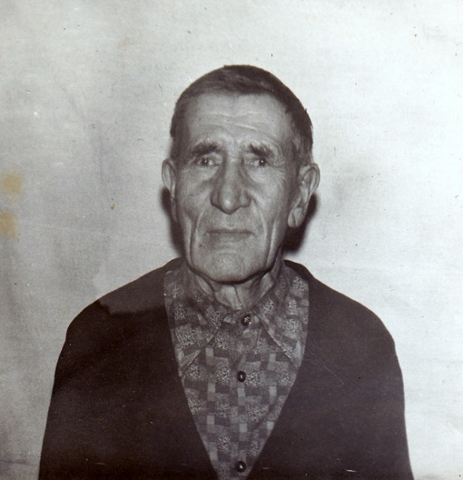
Горячев Федор Иосифович (1904-1992) – прапрадедушка Гурьяшкиной Маши ученицы 3 «В» ГБОУ Школа № 1164 .
Родился 22 мая 1904 году в деревне Колесниково Рязанской области в крестьянской семье. Закончил деревенскую школу. Работал плотником.С октября 1926 по ноябрь 1928 проходил службу в 149 стрелковом полку Красной армии. В связи с всеобщей мобилизацией дважды призывался на ВОВ, но возвращался домой. В октябре 1942 году, будучи отцом шестерых детей, все же был отправлен на фронт телефонистом в составе 1003 гаубичного артиллерийского полка. В ходе боевых действий был ранен. Участвовал в освобождении Праги от немецко-фашистских захватчиков.
Во время войны был награжден следующими орденами и медалями: Орденом Красной звезды, медалью «За отвагу», медалью «За боевые заслуги», медалью «За освобождение Праги». Вся наша семья им очень гордится! Спасибо за победу!

Slide 15
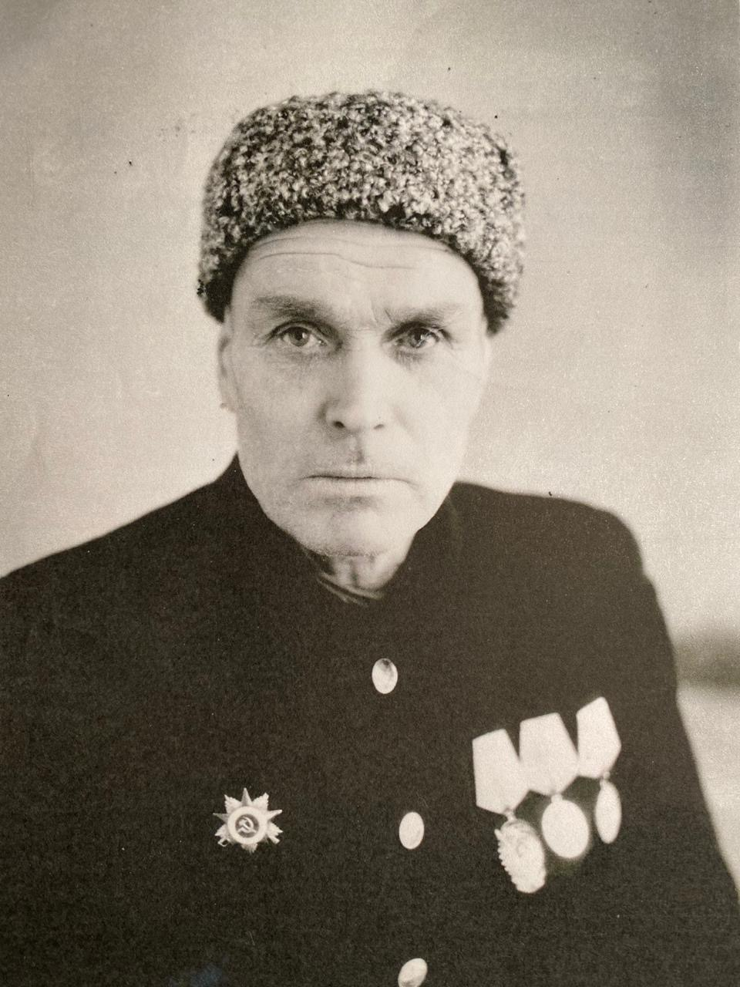
Силин Петр Аристархович (1907-1988)
Автор: Силина Елена
Ученица 3 «В» класса, ГБОУ Школа № 1164 г.Москвы
Силина Галина Ивановна

Slide 16
СИЛИН ПЕТР АРИСТАРХОВИЧ- 1907 года рождения- это мой прадедушка.
До войны он работал мастером связи на Тальменском линейном участке Алтайской железной дороги.
В 1941 году был призван на войну. Воевал в составе минометного полка в качестве командира отделения связи. Имел три ранения. Награждён МЕДАЛЬЮ ЗА ОТВАГУ и ОРДЕНОМ КРАСНОЙ ЗВЕЗДЫ, а также ОРДЕНОМ ПОБЕДЫ II степени.
Войну он закончил в госпитале в Венгрии. После войны продолжил работать мастером связи на том же участке на железной дороге. В мирное время награжден ОРДЕНОМ ТРУДОВОГО КРАСНОГО ЗНАМЕНИ.
Я никогда не видела своего прадедушку, но очень горжусь им- он ГЕРОЙ и навсегда останется в моем сердце, как и другие ветераны, которые не жалели своей жизни во имя нашего светлого будущего!

Slide 17
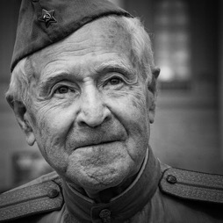
Морозов Федор Кузьмич (1906-1987)
Автор: Чижова Алиса
Ученица 9 класса

Slide 18
Моего прадедушку звали Морозов Фёдор Кузьмич. Он родился в 1906 году, в деревне Горловке Донецкой области. В 1941 году он ушёл на фронт в пехотные войска. Всю войну он прошёл пешком, от Украины до Чехославакии, где и встретил победу. Это о таких как мой прадедушка М. Ножкин написал: «Мы пол-Европы по-пластунски пропахали». За всю войну он получил немало орденов и медалей. Много раз был ранен. Однажды, когда они брали "Безымянную высоту" в Чехославакии, им не хватало оружия (была 1 винтовка на 4-ых), чтобы не бежать с пустыми руками, красногвардейцы взяли ножки от стульев и обычные палки. Так смекалка и мужество помогли солдатам отстоять высоту.
В этом бою он получил медаль «За отвагу» и ту самую винтовку, которую он хранил до конца войны. 75 лет – долгий срок. Все меньше остается в живых ветеранов, свидетелей той кровавой и жестокой войны, но тем более ценны их воспоминания.
Картину из соломки «Родина-мать зовет!» я посвятила своему прадедушке.

Slide 19
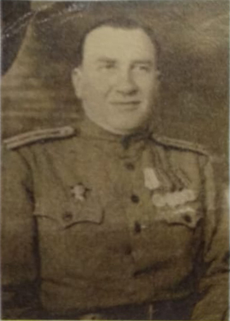
Ромаш Владимир Михайлович
Автор: Феофанова Ульяна
Ученица 11 «А» класса, ГБОУ Школа № 1164 г. Москвы

Slide 20
Когда началась Великая Отечественная война, мой прадедушка, Ромаш Владимир Михайлович, был призван в Красную Армию и служил старшим ординатором-терапевтом в хирургическом полевом подвижном госпитале №5240. По 2-3 суток не выходил из операционно-перевязочной и палат. За время работы госпиталя прадедушка оказал помощь 850 раненым. Лично провел 120 хирургических операций, 55 переливаний крови, 850 перевязок, наложил 90 гипсовых повязок, 800 шин. Своей напряженной работой способствовал скорейшему возврату в строй раненых воинов Красной Армии. Был награжден орденом Красной звезды.

Slide 21
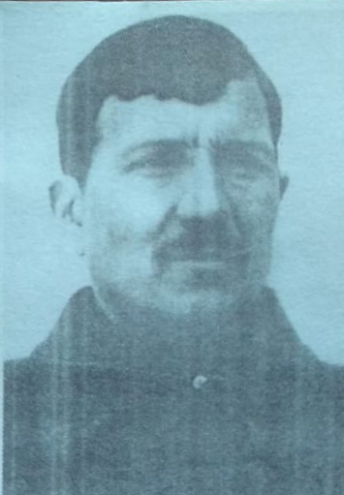
Участники
ВОВ 1941-1945
в моей семье
Автор: Фомкин Сергей
Ученик 9 класса
Мой прадедушка, Фомкин Роман Трофимович, в начале войны 1941 года вместе со своими односельчанами из деревни Ясенево был мобилизован в 1 Московскую дивизию народного ополчения. Дивизия, воевавшая в Смоленской области, практически полностью погибла. А прадедушка считается пропавшим без вести.
Моя двоюродная бабушка, Губанова Анастасия Григорьевна, родилась в 1923 году, служила на Ленинградском фронте в подразделении ПВО. Победу встретила в Австрии, где продолжала работать в секретной военной части.

Slide 22
Мой дедушка, Василий Романович Фомкин (1929 год рождения) и бабушка, Фомкина (Губанова) Вера Григорьевна, во время войны подростками работали в колхозе и были приравнены к участникам ВОВ.
Вообще в нашей семье было еще 6 участников ВОВ (из них двое погибли) и четыре труженика тыла, приравненных к участникам.
Шепель Савелий Гордеевич (1917-1945) – командир батареи отдельного Гвардейского самоходного артиллерийского дивизиона. За участие в Финской войне в 1940 году награжден орденом Ленина. Участие в ВОВ до сих засекречено.
Шепель(Попова) Роза Семеновна (1924-1976) в числе других участвовала в строительстве оборонительных сооружений вокруг Москвы.
Шашков Андрей Михайлович (1911-1974) прошел всю войну связистом и был контужен. Был награжден за участие в боевых действиях.
Шашков Николай Михайлович (1927-1987) был призван в армию в 17,5 лет, в ноябре 1944 года. После быстрого обучения продолжал службу механиком-водителем средних самоходных арт-установок. Для него война закончилась в декабре 1947 года в звании старшего сержанта.
Об остальных участниках ВОВ нашей семьи сохранилось мало сведений.

Slide 23
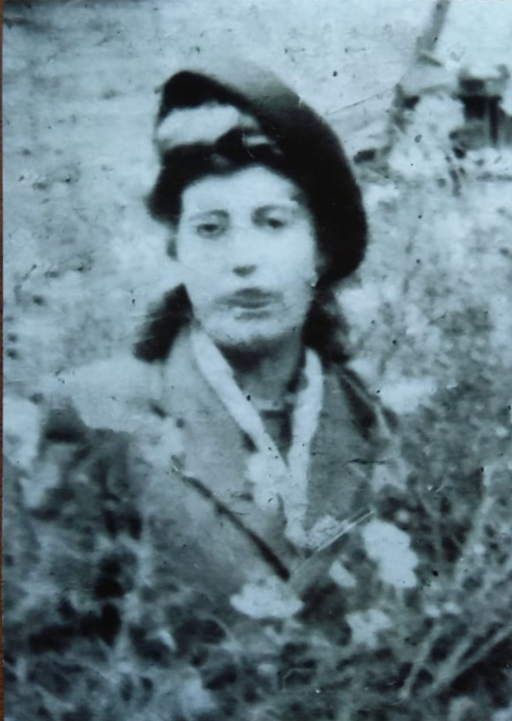
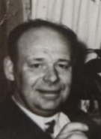
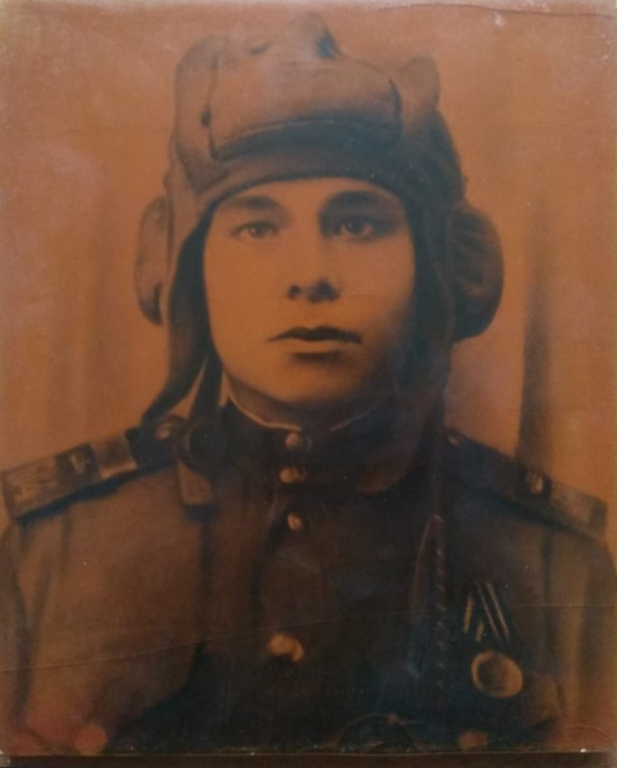
Шепель(Попова) Роза Семеновна
Шашков
Андрей Михайлович
Шашков
Николай Михайлович

Slide 24
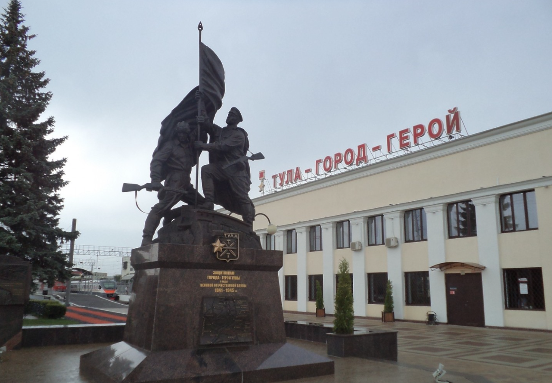
Город-герой
Тула
Автор: Казакевич Михаил
Ученик 6 «Б» класса, ГБОУ Школа №1164 г. Москвы
Казакевич Ольга, 18 лет

Slide 25
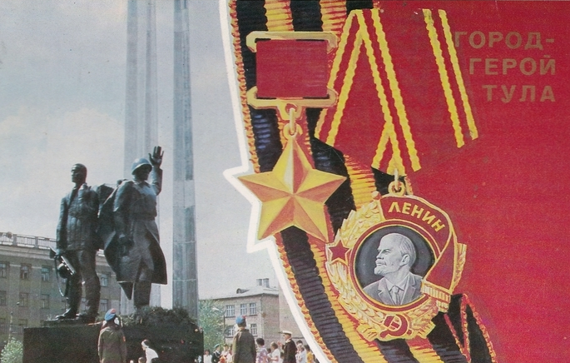
К 75-летию Победы в ВОВ 1941-45гг в кружке «Аппликация соломкой» среди картин, посвященных этой дате, были «Городам-героям слава!» и та, что мы сделали с братом «Нет войне! Прощай, оружие!».
Так как в нашей семье не сохранилось достоверных сведений об участниках ВОВ, но в Городе-герое Туле у нас живут родственники и друзья, мы хотели бы рассказать о нем.

Slide 26
К октябрю 1941 года фашистским захватчикам, мечтавшим о захвате Москвы, удалось довольно сильно продвинуться вглубь России, что объяснялось большими преимуществами в их боевой технике.
Большую роль в обороне Тулы и дальних подступов к Москве сыграл 732-й зенитный артиллерийский полк. Он формировался в Туле с 9 апреля 1941 года. На его вооружении находились 85-мм зенитные пушки образца 1939 года. После захвата Орла, Тула была переведена на военное положение. Фашисты бросили на взятие Тулы свои отборные войска: три танковых дивизии, одну моторизованную и полк «Великая Германия». Вражеским силам мужественно противостали герои рабочей гвардии, а также чекисты и зенитчики
Несмотря на самые ожесточенные атаки, в которых участвовало со стороны противника около сотни танков, фашистам так и не удалось пробиться к Туле ни на одном участке сражений.
В самом городе активно кипела оборонная жизнь. Телефонная станция помогала в налаживании связи между вышедшими из окружения частями советской армии, госпитали принимали раненых, на заводах ремонтировалась техника и оружие, защитники Тулы снабжались провиантом и теплой одеждой.
В результате, город выстоял! Враг не смог его захватить.

Slide 27
Событиям Великой Отечественной войны в городе-герое Туле посвящены несколько памятных мемориалов.
Тульский оружейный завод был основан по именному Указу Петра I от 15 февраля 1712 года.
Предприятию более 300 лет, это старейшее оружейное предприятие России. Оружием, производимым Тульскими мастерами - умельцами, «ковалась Победа» в Отечественной войне 1812 года, Гражданской и Великой Отечественной 1941-1945 гг. Благодаря оружейникам, Тула в конце 18 века вошла в число пяти самых крупных промышленных центров России, а Тульское оружие, одним из царских указов, было признано эталоном.
15 февраля 1912 года, к 200-летию Императорского Тульского казенного оружейного завода, был открыт памятник его основателю - Петру Великому.
Послевоенный период - время плодотворной работы предприятия в области создания различных видов спортивного, охотничьего оружия. В начале 70-х годов налажен выпуск надежного двуствольного охотничьего ружья с вертикальным расположением стволов ТОЗ-34. В 1961 - 1982 гг. на заводе освоен выпуск шести модификаций всемирно известного автомата Калашникова; противотанковых управляемых ракет в составе комплексов: «Малютка», «Фагот», «Конкурс»; подствольного гранатомета «Костер».

Slide 28
Готовя эту презентацию, мы ближе познакомились с городом, который встал на пути фашистов, рвущихся к Москве. Спасибо тебе, Тула!

Slide 29
Выставка работ учащихся «Этот день Вы приближали как могли»

Slide 30
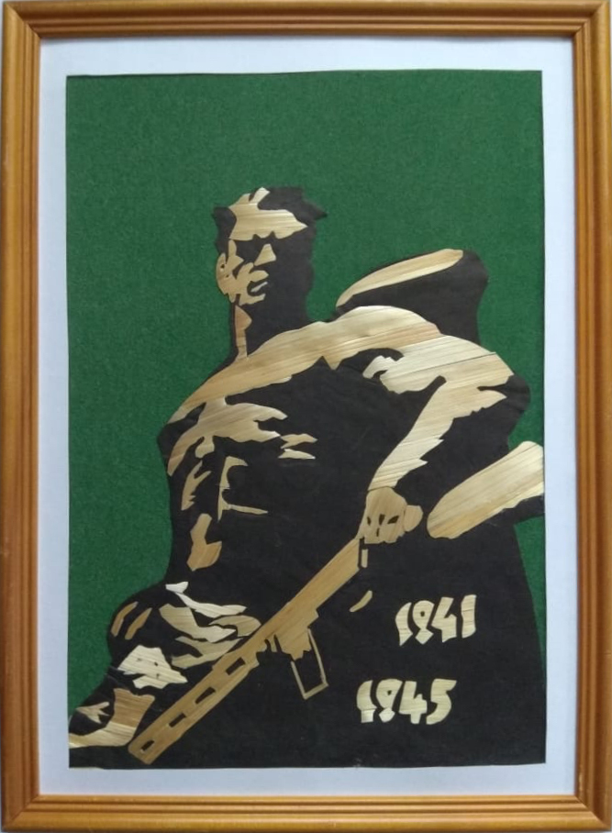
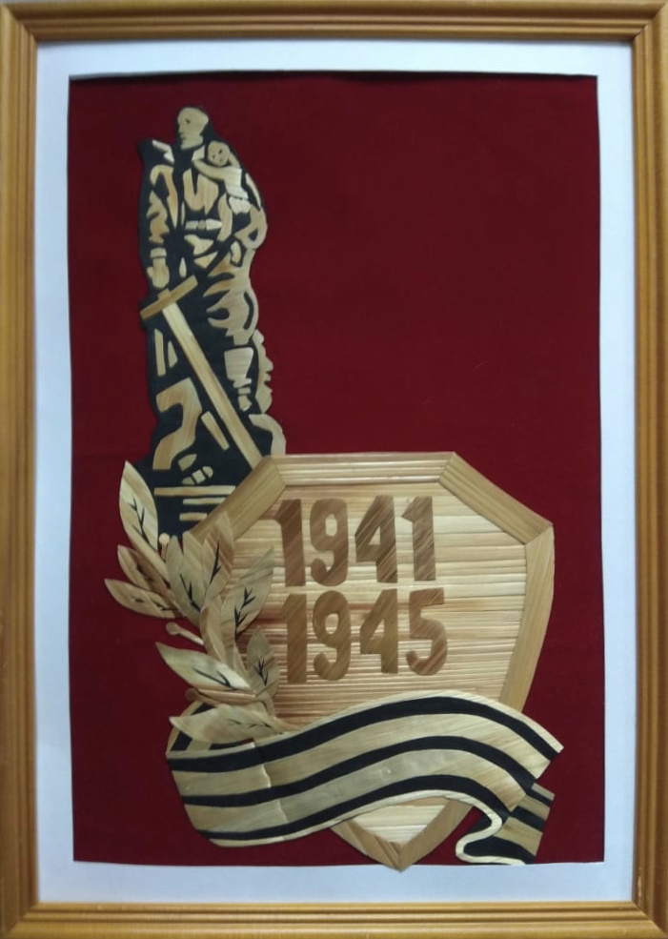
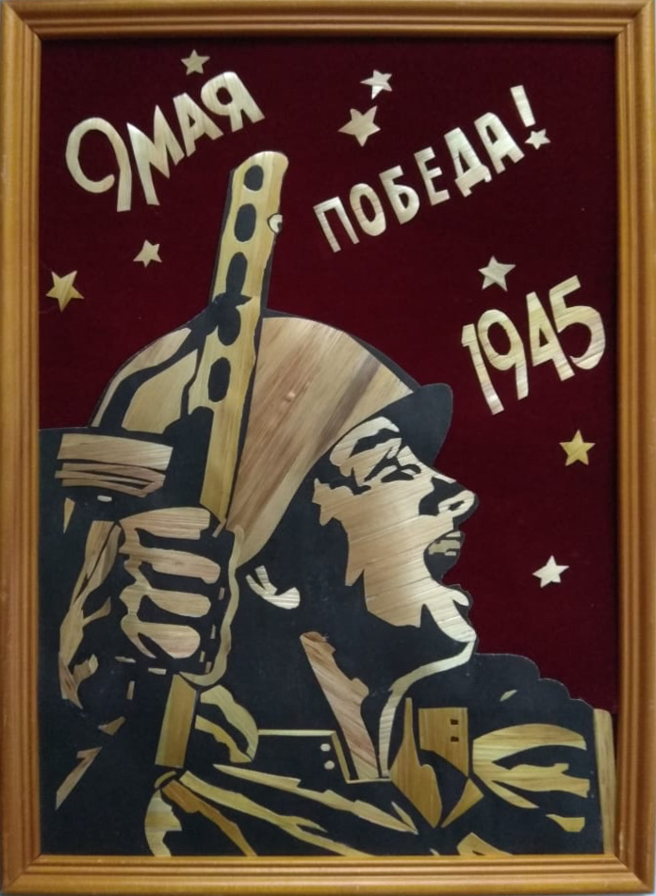
Триптих «Как долго шли они к победе…»
Коллективное творчество учащихся кружка

Slide 31
«Родина-мать зовёт!»
Чижова Алиса, 15 лет

Slide 32
«Возвращайтесь, мы Вас подождем»
Феофанова Ульяна, 11 «А»

Slide 33
«Атака»
Гурьяшкина Мария, 3 «В»

Slide 34
«Спасибо тебе, Неизвестный солдат»
Силина Елена, 3 «В»

Slide 35
«Слава городам–героям!»
Фомкин Сергей,15 лет

Slide 36
««Нет!» -войне! Прощай, оружие!»
Казакевич Михаил, 6 «б»
Казакевич Ольга, 18 лет

